Slide 1
ASSOCIATION GENERALE DES
CADRES
Assemblée Générale Ordinaire
21/02/2024

Slide 2
Assemblée Générale Ordinaire
le 21 février 2024

Slide 3
ORDRE DU JOUR
le 21 février 2024
Allocution de bienvenue par le Président Steve Keipes
Rapport d’activité par le Secrétaire général Daniel Nestler
Rapport du Trésorier Pascal Recken sur les comptes 2023
Rapport des réviseurs de caisse
Désignation des réviseurs de caisse pour l’exercice 2024
Présentation et vote du projet de budget pour l’exercice 2024
Fixation de la cotisation pour l’exercice 2025
Election d’un nouveau comité
Proposition et vote de modifications à apporter aux statuts de l’AGC
Discussion et divers

Slide 4
Allocution de bienvenue par le Président Steve Keipes

Slide 5
ORDRE DU JOUR
le 21 février 2024
Allocution de bienvenue par le Président Steve Keipes
Rapport d’activité par le Secrétaire général Daniel Nestler
Rapport du Trésorier Pascal Recken sur les comptes 2023
Rapport des réviseurs de caisse
Désignation des réviseurs de caisse pour l’exercice 2024
Présentation et vote du projet de budget pour l’exercice 2024
Fixation de la cotisation pour l’exercice 2025
Election d’un nouveau comité
Proposition et vote de modifications à apporter aux statuts de l’AGC
Discussion et divers

Slide 6
Rapport d‘activité
Exercice 2023

Slide 7
Rapport d‘activité
Exercice 2023
2023 en Chiffres
  1 Assemblée générale ordinaire
  2 réunions du Bureau Exécutif
  4 réunions du Comité
  2 réunions du Groupe de travail art. 36
  1 vérification de caisse avec les réviseurs
  2 entrevues avec l’AGITE
  1 entrevue avec la FGEC
  1 entrevue avec le DP
  2 réunions du Groupe de travail « Inforum »
  1 entrevue avec les responsables du « Petro Center »
  7 réunions du comité Fédéral CGFP (y inclus 2 journées à Urspelt)
  2 réunions du comité exécutif CGFP
  5 réunions (séances plénières) au sein de la CHFEP
  2 réunions du Groupe de Travail « Liberté Syndical » de la CGFP
  1 réunion du Groupe de Travail « Salariés » de la CGFP
  1 réunion avec les responsables de l’INAP
  1 réunion de la commission administrative INAP
  1 formation CHFEP (3 personnes)
  2 réunions de la commission des finances de la CHFEP
  2 réunions de la commission formation membres de la CHFEP
  & Beaucoup d’emails, d’appels téléphoniques, lettres…

Slide 8
Rapport d‘activité
Exercice 2023
Dernière AGO : 16 mars 2023
Sujets dominants:
  Réforme de la CHFEP
  Accords « tripartites »
  Accords «télétravail»
  Accord salarial 2023+2024
  CESI
  Report de l’augmentation de la cotisation à 2024

Slide 9
Rapport d‘activité
Exercice 2023
CGFP Groupes de Travail
« Liberté Syndicale »
« Salariés »

Slide 10

Rapport d‘activité
Exercice 2023
Inforum numéro 53 de septembre 2023
  Le mot du Président
  Le mot du Bureau Exécutif
  Présentation de l’AGC
  Le programme d’action
  Lettre aux partis politiques
  Réponses des partis politiques
  Le coin du persifleur

Slide 11







Rapport d‘activité
Exercice 2023
Réponses des parties politiques:
Les partis suivants ont répondu correctement aux questions:
Le parti suivant n’a pas répondu du tout, malgré plusieurs rappels:
Le parti suivant nous a accueilli pour une réunion intéressante, mais n’a pas concrètement répondu aux questions. Une réponse générale supposant répondre a tout nous a été envoyée.

Slide 12
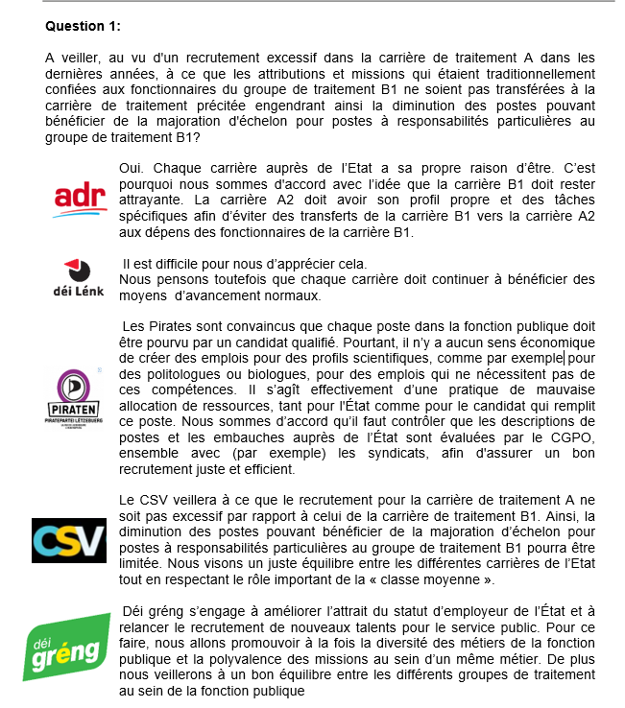

Slide 13


Slide 14
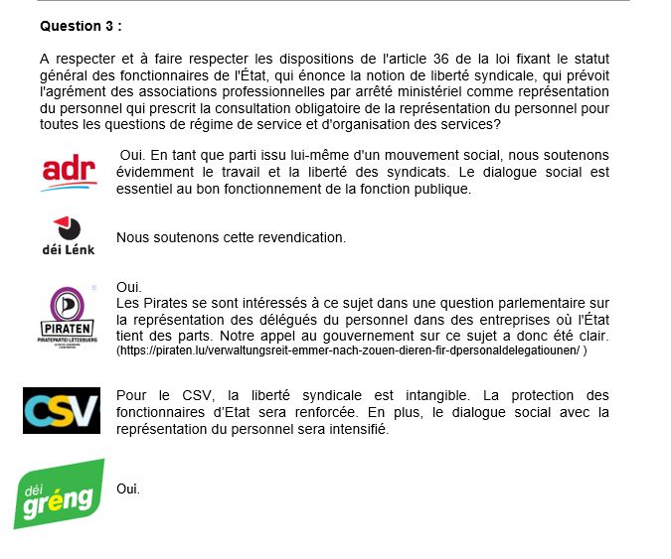

Slide 15


Slide 16
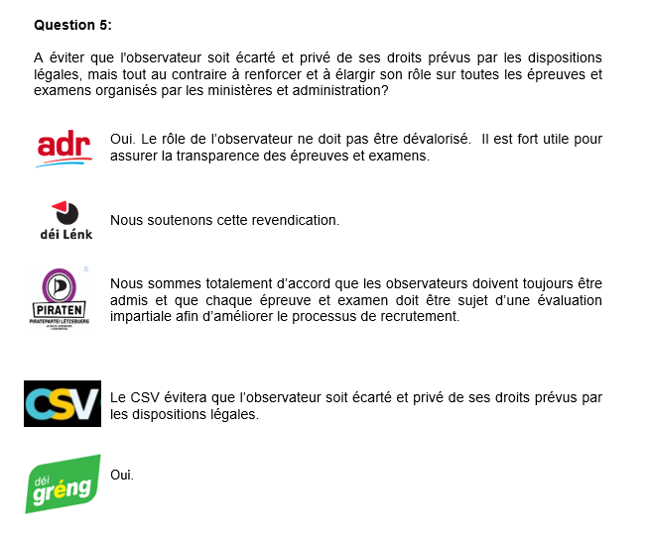

Slide 17


Slide 18


Slide 19
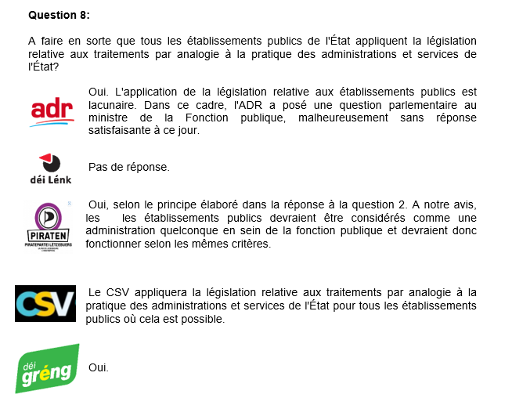

Slide 20
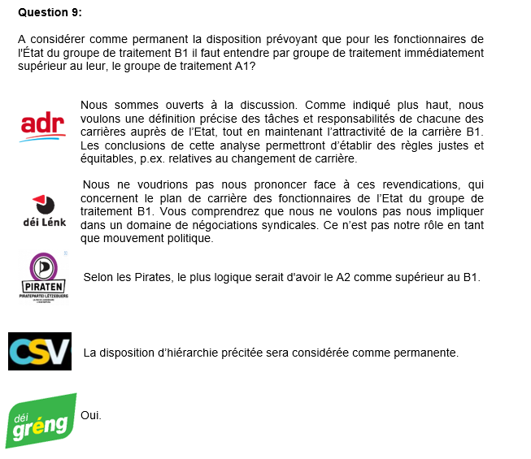

Slide 21


Slide 22
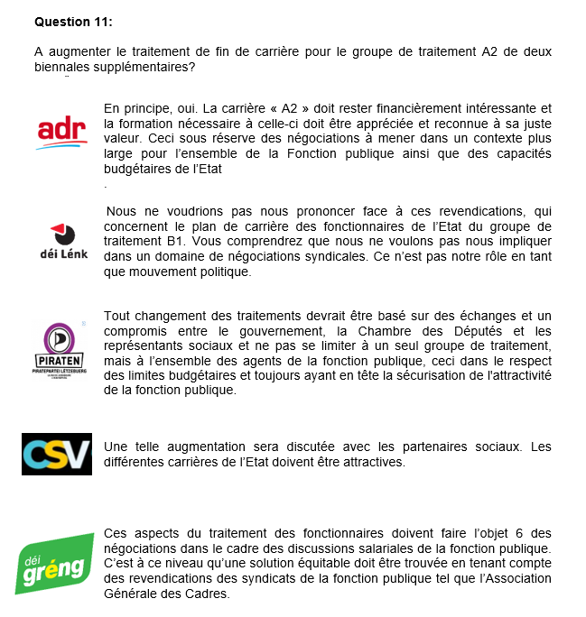

Slide 23
Rapport d‘activité
Exercice 2023
  Lettre envoyée le 17 janvier 2024 au ministre de la Fonction publique
Revendications en matière de formation, qui a été réduite de 640 heures en 1999 à seulement 90 heures à l’heure actuelle
Exemple de formation actuelle de 18 heures:
  Cours de l’histoire du Grand-Duché de Luxembourg
  Les éléments constitutifs de l’Etat luxembourgeois
  Le système institutionnel luxembourgeois
  Introduction générale au droit luxembourgeois
Propositions concrètes d’amélioration de formation
Le recrutement excessif d’Employés de l’Etat
Changements de carrière
Une entrevue avec M. Wilmes est prévue le 29 avril

Slide 24
Rapport d‘activité
Exercice 2023
  Lettre conjointe AGC/AGITE envoyée au ministre de la Fonction publique le 17 janvier 2024:
Revendication unique: augmentation du traitement de fin de carrière de deux biennales pour la carrière A2.
Une entrevue avec M. Wilmes est prévue le 19 avril

Slide 25
ORDRE DU JOUR
le 21 février 2024
Allocution de bienvenue par le Président Steve Keipes
Rapport d’activité par le Secrétaire général Daniel Nestler
Rapport du Trésorier Pascal Recken sur les comptes 2023
Rapport des réviseurs de caisse
Désignation des réviseurs de caisse pour l’exercice 2024
Présentation et vote du projet de budget pour l’exercice 2024
Fixation de la cotisation pour l’exercice 2025
Election d’un nouveau comité
Proposition et vote de modifications à apporter aux statuts de l’AGC
Discussion et divers

Slide 26
Le bilan financier de l‘AGC
Exercice 2023

Slide 27
Actif au début de l’exercice
CCP 132.217,96
BCEE c.c. 93.944,71
Raiffeisen c.c. 99.568,85
325.731,52

Slide 28
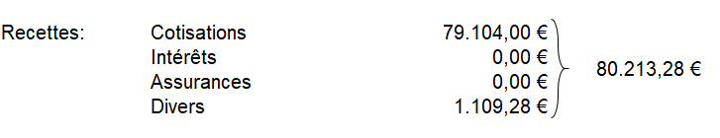
I. RECETTES

Slide 29
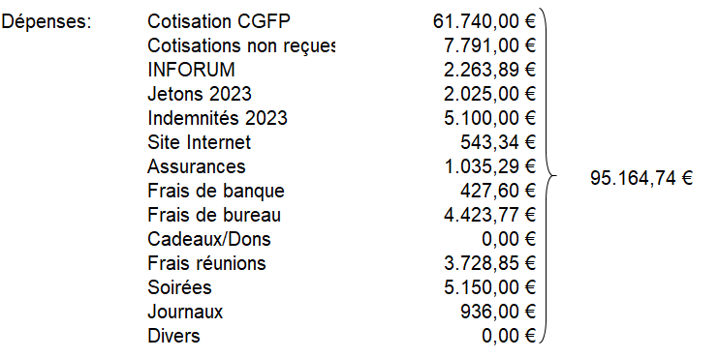
II. DÉPENSES

Slide 30
Actif à la fin de l’exercice
CCP 109.275,11
BCEE c.c. 102.262,70
Raiffeisen c.c. 99.242,25
310.780,06

Slide 31
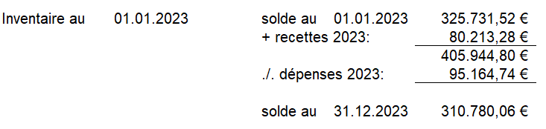

DECOMPTE

Slide 33
ORDRE DU JOUR
le 21 février 2024
Allocution de bienvenue par le Président Steve Keipes
Rapport d’activité par le Secrétaire général Daniel Nestler
Rapport du Trésorier Pascal Recken sur les comptes 2023
Rapport des réviseurs de caisse
Désignation des réviseurs de caisse pour l’exercice 2024
Présentation et vote du projet de budget pour l’exercice 2024
Fixation de la cotisation pour l’exercice 2025
Election d’un nouveau comité
Proposition et vote de modifications à apporter aux statuts de l’AGC
Discussion et divers

Slide 34
ORDRE DU JOUR
le 21 février 2024
Allocution de bienvenue par le Président Steve Keipes
Rapport d’activité par le Secrétaire général Daniel Nestler
Rapport du Trésorier Pascal Recken sur les comptes 2023
Rapport des réviseurs de caisse
Désignation des réviseurs de caisse pour l’exercice 2024
Présentation et vote du projet de budget pour l’exercice 2024
Fixation de la cotisation pour l’exercice 2025
Election d’un nouveau comité
Proposition et vote de modifications à apporter aux statuts de l’AGC
Discussion et divers

Slide 35
ORDRE DU JOUR
le 21 février 2024
Allocution de bienvenue par le Président Steve Keipes
Rapport d’activité par le Secrétaire général Daniel Nestler
Rapport du Trésorier Pascal Recken sur les comptes 2023
Rapport des réviseurs de caisse
Désignation des réviseurs de caisse pour l’exercice 2024
Présentation et vote du projet de budget pour l’exercice 2024
Fixation de la cotisation pour l’exercice 2025
Election d’un nouveau comité
Proposition et vote de modifications à apporter aux statuts de l’AGC
Discussion et divers

Slide 36
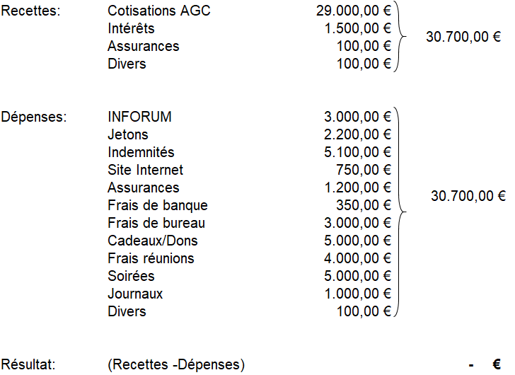
Projet Budget 2024

Slide 37
ORDRE DU JOUR
le 21 février 2024
Allocution de bienvenue par le Président Steve Keipes
Rapport d’activité par le Secrétaire général Daniel Nestler
Rapport du Trésorier Pascal Recken sur les comptes 2023
Rapport des réviseurs de caisse
Désignation des réviseurs de caisse pour l’exercice 2024
Présentation et vote du projet de budget pour l’exercice 2024
Fixation de la cotisation pour l’exercice 2025
Election d’un nouveau comité
Proposition et vote de modifications à apporter aux statuts de l’AGC
Discussion et divers

Slide 38
ORDRE DU JOUR
le 21 février 2024
Allocution de bienvenue par le Président Steve Keipes
Rapport d’activité par le Secrétaire général Daniel Nestler
Rapport du Trésorier Pascal Recken sur les comptes 2023
Rapport des réviseurs de caisse
Désignation des réviseurs de caisse pour l’exercice 2024
Présentation et vote du projet de budget pour l’exercice 2024
Fixation de la cotisation pour l’exercice 2025
Election d’un nouveau comité
Proposition et vote de modifications à apporter aux statuts de l’AGC
Discussion et divers

Slide 39
Elections pour le comité exécutif 2024
  Les candidats:
DEMUTH Elisabeth Contrôle médical de la sécurité sociale
DENNEWALD Georges Retraité
EICHERS Gilbert Adm. des Contributions directes
FECK Claude POST
FELGEN Maryse Adm. des Contributions directes
FEYEREISEN Marc Education
HANSEN Guy Adm. des Contributions directes
KAISER Joachim Adm. des Contributions directes
KAYL Marc Justice
KEIPES Steve Adm. Des Douanes et Accises
LENTZ Charles Retraité
LUCIANI Lynn Adm. Des Douanes et Accises
MALL Christian Enregistrement, Domaines et TVA
NESTLER Daniel POST
SIUDA Stéphanie Enregistrement, Domaines et TVA
RECKEN Pascal Enregistrement, Domaines et TVA
THILL Irène Retraitée
WOLFF Romain Enregistrement, Domaines et TVA
ZIMMER Laurent Justice

Slide 40
ORDRE DU JOUR
le 21 février 2024
Allocution de bienvenue par le Président Steve Keipes
Rapport d’activité par le Secrétaire général Daniel Nestler
Rapport du Trésorier Pascal Recken sur les comptes 2023
Rapport des réviseurs de caisse
Désignation des réviseurs de caisse pour l’exercice 2024
Présentation et vote du projet de budget pour l’exercice 2024
Fixation de la cotisation pour l’exercice 2025
Election d’un nouveau comité
Proposition et vote de modifications à apporter aux statuts de l’AGC
Discussion et divers

Slide 41

Proposition et vote de modifications à apporter aux statuts
Le quorum nécessaire n’est pas atteint.

Slide 42
ORDRE DU JOUR
le 21 février 2024
Allocution de bienvenue par le Président Steve Keipes
Rapport d’activité par le Secrétaire général Daniel Nestler
Rapport du Trésorier Pascal Recken sur les comptes 2023
Rapport des réviseurs de caisse
Désignation des réviseurs de caisse pour l’exercice 2024
Présentation et vote du projet de budget pour l’exercice 2024
Fixation de la cotisation pour l’exercice 2025
Election d’un nouveau comité
Proposition et vote de modifications à apporter aux statuts de l’AGC
Discussion et divers

Slide 43
Assemblée générale extraordinaire du 21 février 2024
Proposition et vote de modifications à apporter aux statuts

Slide 44
Modifications statutaires proposées lors de l’assemblée générale extraordinaire du 21 février 2024
Les modifications statutaires proposées comprennent plusieurs volets:
Adaptation à la nouvelle terminologie se rapportant à la rubrique «Douanes»
Représentation des agents du groupe de traitement B1, sous-groupe technique
Représentation partielle des agents du groupe de traitement A2, sous-groupe scientifique et technique

Slide 45
Modifications statutaires proposées lors de l’assemblée générale extraordinaire du 21 février 2024
Affiliation
Art. 5 Peuvent être affiliés les agents
des sous-groupes administratif, technique et à attributions particulières du groupe B1 de la catégorie B des de la rubriques « Administration générale » et du sous-groupe des douanes du groupe B1 de la catégorie B de la rubrique « Douanes », ainsi que de l’ancienne carrière de l’informaticien diplômé
(…)
Après concertation avec la FGEC, les agents du sous-groupe technique du groupe de traitement B1 seront également représentés par l’AGC. Une étroite collaboration entre les deux associations sera mise en place.
Étant donné que la rubrique «Douanes» a adopté sa propre terminologie, le texte de l’article a été modifié pour en rendre compte.

Slide 46
Modifications statutaires proposées lors de l’assemblée générale extraordinaire du 21 février 2024
Affiliation
Art. 5 Peuvent être affiliés les agents
(…)
du sous-groupe administratif du groupe A2 de la catégorie A des de la rubriques « Administration générale » et du sous-groupe des douanes du groupe A2 de la catégorie A de la rubrique « Douanes »
(…)
Étant donné que la rubrique «Douanes» a adopté sa propre terminologie, le texte de l’article a été modifié pour en rendre compte.

Slide 47
Modifications statutaires proposées lors de l’assemblée générale extraordinaire du 21 février 2024
Affiliation
Art. 5 Peuvent être affiliés les agents
(…)
(…)
du sous-groupe scientifique et technique du groupe A2 de la catégorie A de la rubrique « Administration générale » qui ont fait usage d’un mécanisme de changement de groupe de traitement
(…)
Les discussions menées avec l’AGITE au sujet du sous-groupe scientifique et technique ont résulté dans la formulation du nouveau point c) de l’article. Cette formulation permet de donner satisfaction aux deux associations: l’AGC ne perd pas les membres du sous-groupe technique du groupe de traitement B1 pouvant bénéficier de la voie expresse dans le groupe de traitement A2 et les agents détenteurs d’un diplôme correspondant au groupe de traitement A2 peuvent seulement être recrutés par l’AGITE.

Slide 48
QUESTIONS ?

Slide 49
Merci !
Gudden Appetit

